Slide 1
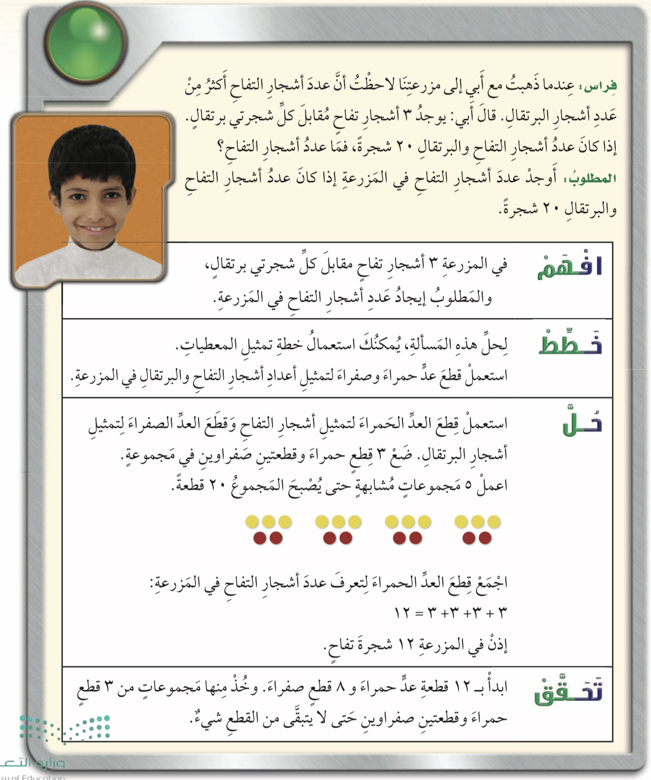
٦-٢
استقصاء حل المسألة
فكرة الدرس :
أختارالخطة المناسبة لأحل المسألة

Slide 2
٦-٢
استقصاء حل المسألة
فكرة الدرس :
أختارالخطة المناسبة لأحل المسألة

Slide 3
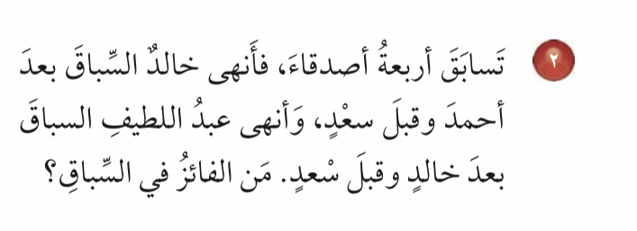
٦-٢
استقصاء حل المسألة
فكرة الدرس :
أختارالخطة المناسبة لأحل المسألة

Slide 4
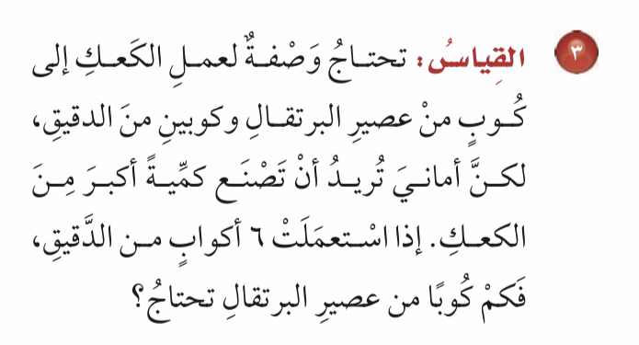
٦-٢
استقصاء حل المسألة
فكرة الدرس :
أختارالخطة المناسبة لأحل المسألة

Slide 5
٦-٢
استقصاء حل المسألة
فكرة الدرس :
أختارالخطة المناسبة لأحل المسألة

Slide 6
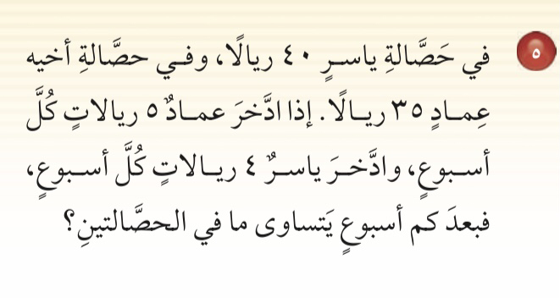
٦-٢
استقصاء حل المسألة
فكرة الدرس :
أختارالخطة المناسبة لأحل المسألة

Slide 7
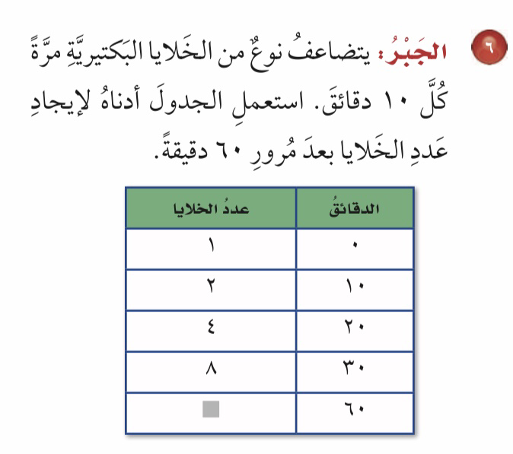
٦-٢
استقصاء حل المسألة
فكرة الدرس :
أختارالخطة المناسبة لأحل المسألة

Slide 8
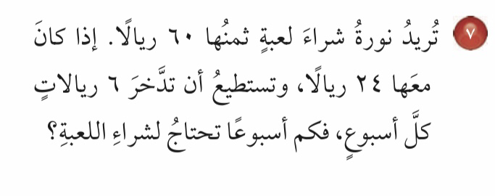
٦-٢
استقصاء حل المسألة
فكرة الدرس :
أختارالخطة المناسبة لأحل المسألة

Slide 9
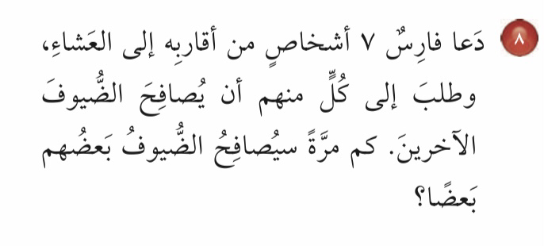
٦-٢
استقصاء حل المسألة
فكرة الدرس :
أختارالخطة المناسبة لأحل المسألة

Slide 10
٦-٢
استقصاء حل المسألة
فكرة الدرس :
أختارالخطة المناسبة لأحل المسألة

